Slide 1
Architecture
Resumen ejecutivo generado el 25/11/2025 10:52

Slide 2
Métricas Principales
Líneas: 384
Palabras: 1,205
Secciones: 45
Bloques de código: 8
Complejidad: 53.4

Slide 3
Puntos Clave
Este documento describe la arquitectura, estructura y organización del proyecto Documentos BLATAM.
- [Visión General](#visión-general) - [Estructura de Directorios](#estructura-de-directorios) - [Organización por Categorías](#organización-por-categorías) - [Sistema de Metadatos](#sistema-de-metadatos) - [Flujo de Documentación](#flujo-de-documentación) - [Herramientas y Scripts](#herramientas-y-scripts) - [Convenciones](#convenciones)
**Documentos BLATAM** es un ecosistema de documentación empresarial organizado por categorías funcionales.
``` documentos_blatam/ ├── README.md # Punto de entrada principal ├── CONTRIBUTING.md # Guía de contribución ├── CHANGELOG.md # Historial de cambios ├── SETUP.md # Guía de configuración ├── ARCHITECTURE.md # Este archivo ├── ROADMAP.md # Hoja de ruta │ ├── 00_version_management/ # Gestión de versiones ├── 01_marketing/ # Marketing digital ├── 01_webinar_campaign/ # Campañas de webinars ├── 02_consciousness_systems/ # Sistemas de consciencia ├── 02_finance/ # Finanzas ├── 03_human_resources/ # Recursos humanos ├── 04_business_strategy/ # Estrategia empresarial ├── 04_operations/ # Operaciones ├── 05_technology/ # Tecnología ├── 06_documentation/ # Documentación central ├── 06_strategy/ # Estrategia ├── 07_advanced_features/ # Características avanzadas ├── 07_risk_management/ # Gestión de riesgos ├── 08_ai_artificial_intelligence/ # IA ├── 08_research_development/ # I+D ├── 09_sales/ # Ventas ├── 10_customer_service/ # Atención al cliente ├── 11_research_development/ # I+D ├── 11_system_architecture/ # Arquitectura de sistemas ├── 12_quality_assurance/ # Aseguramiento de calidad ├── 12_user_guides/ # Guías de usuario ├── 13_legal_compliance/ # Legal y compliance ├── 14_procurement/ # Compras ├── 14_product_management/ # Gestión de productos ├── 14_thought_leadership/ # Liderazgo de pensamiento ├── 15_customer_experience/ # Experiencia de cliente ├── 16_data_analytics/ # Analítica de datos ├── 17_innovation/ # Innovación ├── 18_sustainability/ # Sostenibilidad ├── 19_international_business/ # Negocios internacionales ├── 20_project_management/ # Gestión de proyectos └── ...
``` documentos_blatam/ ├── tools/ # Herramientas y scripts globales ├── Scripts/ # Scripts de automatización ├── Templates/ # Templates globales ├── Tests/ # Tests y validaciones ├── Docs/ # Documentación adicional ├── Static/ # Archivos estáticos ├── Routes/ # Rutas de API (si aplica) ├── Utils/ # Utilidades └── backups/ # Backups y archivos antiguos ```

Slide 4
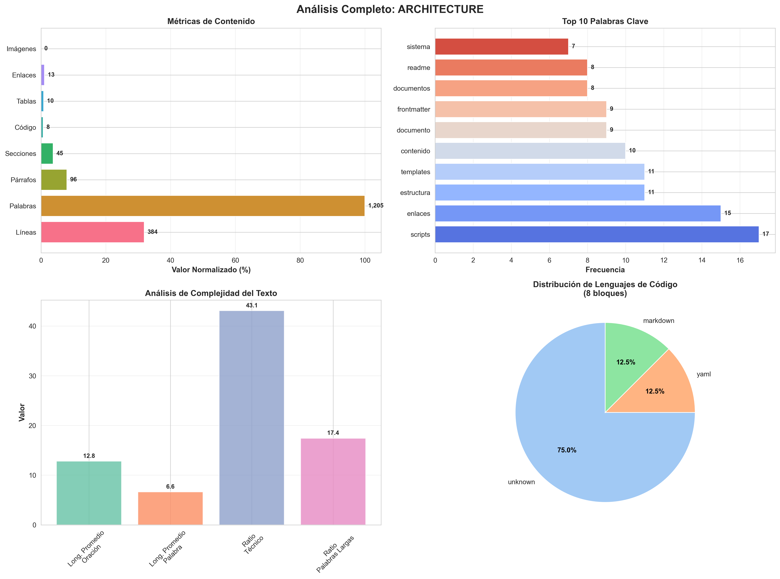
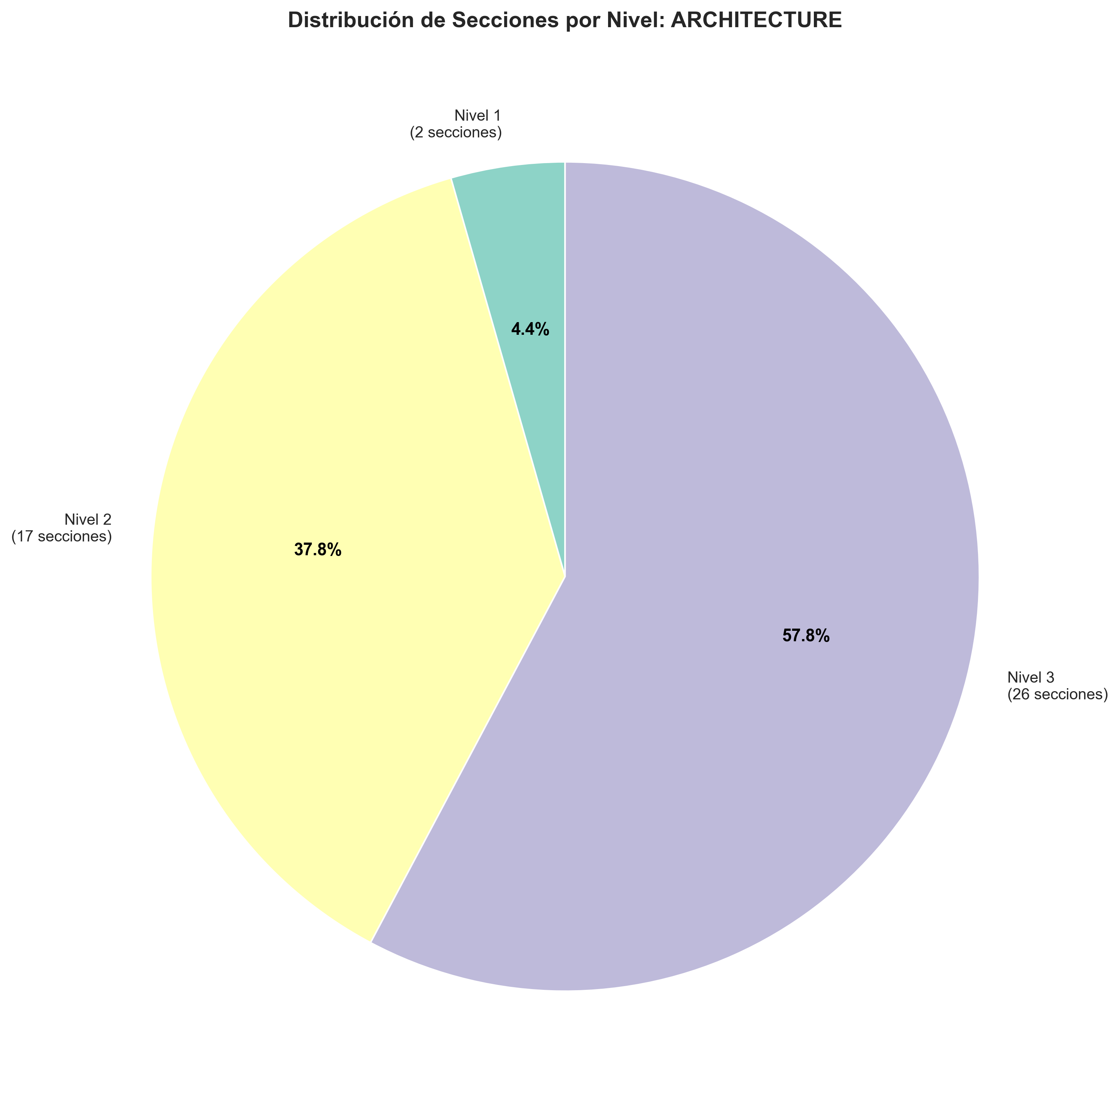
Visualizaciones Clave

